Slide 1
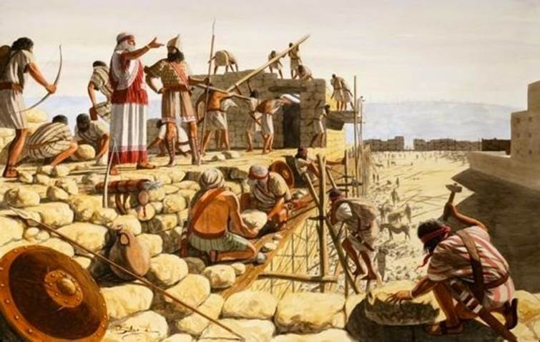
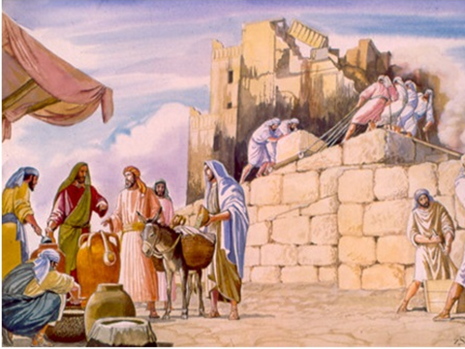
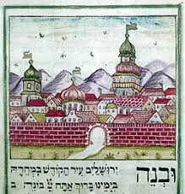
נחמיה

Slide 2
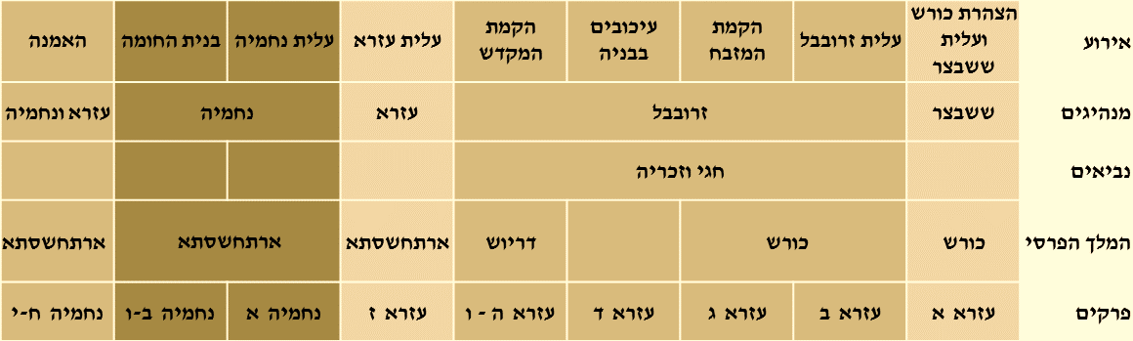
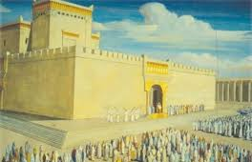
הקדמה
עשרות אלפים עלו ארצה,
ובית המקדש
כבר עומד על תילו.
יחד עם זאת חלק גדול מהבטחות הנביאים עדיין לא התממש במציאות, וקשיי השעה העיבו ועמעמו את גודל השעה.
(קשיי השעה מול החזון).
עליית עזרא ולאחריו עליית נחמיה מתרחשות בשעה שחלק מהחזון
הגדול של נביאי בית ראשון,
והנביאים חגי וזכריה, שליוו את ימי זרובבל, כבר התגשם –

Slide 3
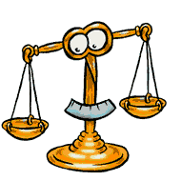
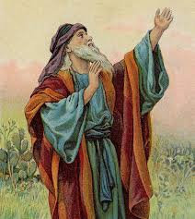
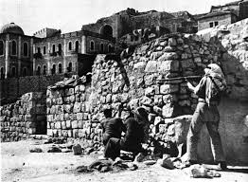
הקדמה 2…
במרכזו של ספר נחמיה עומדת דמותו של נחמיה,
שהיה אחד מגדולי מנהיגיו של עם ישראל בתחילת ימי הבית השני,
והתמודד עם הפער שבין:
המציאות בארץ
חזון הנביאים

Slide 4
הקדמה 3… מס' עובדות על נחמיה:
א.
ב.
א.
עזרא הסופר עלה ארצה 12 שנים לפניו,
ושני מנהיגים אלו פעלו זה לצד זה –
עזרא -כמנהיג רוחני
ונחמיה, שמונה לפחה – כמנהיג מדיני.
נחמיה פעל בארץ 11 -12 שנים:
בין שנת 20 (הנזכרת בפרק א)
למלך ארתחשסתא
ועד לשנת 32 למלך (הנזכרת בפרק יג),
נחמיה משלב בהתנהגותו:
את הביטחון והאמונה המלאים בשליחות
הא-לוקית המוטלת עליו יחד עם הנחישות הפוליטית והמעשית הנדרשת ממנו בכדי לבצעה.

Slide 5
נחמיה פרק א':
א דִּבְרֵי נְחֶמְיָה, בֶּן-חֲכַלְיָה: וַיְהִי בְחֹדֶשׁ-כִּסְלֵו שְׁנַת עֶשְׂרִים, וַאֲנִי הָיִיתִי בְּשׁוּשַׁן הַבִּירָה.
ב וַיָּבֹא חֲנָנִי אֶחָד מֵאַחַי, הוּא וַאֲנָשִׁים--מִיהוּדָה; וָאֶשְׁאָלֵם עַל-הַיְּהוּדִים הַפְּלֵיטָה, אֲשֶׁר-נִשְׁאֲרוּ מִן-הַשֶּׁבִי--וְעַל-יְרוּשָׁלִָם.
ג וַיֹּאמְרוּ, לִי--הַנִּשְׁאָרִים אֲשֶׁר-נִשְׁאֲרוּ מִן-הַשְּׁבִי שָׁם בַּמְּדִינָה, בְּרָעָה גְדֹלָה וּבְחֶרְפָּה; וְחוֹמַת יְרוּשָׁלִַם מְפֹרָצֶת, וּשְׁעָרֶיהָ נִצְּתוּ בָאֵשׁ.
ד וַיְהִי כְּשָׁמְעִי אֶת-הַדְּבָרִים הָאֵלֶּה, יָשַׁבְתִּי וָאֶבְכֶּה, וָאֶתְאַבְּלָה, יָמִים; וָאֱהִי צָם וּמִתְפַּלֵּל, לִפְנֵי אֱלֹהֵי הַשָּׁמָיִם.
ה וָאֹמַר, אָנָּא ה' אֱלֹהֵי הַשָּׁמַיִם--הָאֵל הַגָּדוֹל, וְהַנּוֹרָא: שֹׁמֵר הַבְּרִית וָחֶסֶד, לְאֹהֲבָיו וּלְשֹׁמְרֵי מִצְוֺתָיו.
ו תְּהִי נָא אָזְנְךָ-קַשֶּׁבֶת וְעֵינֶיךָ פְתוּחוֹת לִשְׁמֹעַ אֶל-תְּפִלַּת עַבְדְּךָ אֲשֶׁר אָנֹכִי מִתְפַּלֵּל לְפָנֶיךָ הַיּוֹם, יוֹמָם וָלַיְלָה--עַל-בְּנֵי יִשְׂרָאֵל, עֲבָדֶיךָ; וּמִתְוַדֶּה, עַל-חַטֹּאות בְּנֵי-יִשְׂרָאֵל אֲשֶׁר חָטָאנוּ לָךְ, וַאֲנִי וּבֵית-אָבִי, חָטָאנוּ.
ז חֲבֹל, חָבַלְנוּ לָךְ; וְלֹא-שָׁמַרְנוּ אֶת-הַמִּצְוֺת, וְאֶת-הַחֻקִּים וְאֶת-הַמִּשְׁפָּטִים, אֲשֶׁר צִוִּיתָ, אֶת-מֹשֶׁה עַבְדֶּךָ.
ח זְכָר-נָא, אֶת-הַדָּבָר, אֲשֶׁר צִוִּיתָ אֶת-מֹשֶׁה עַבְדְּךָ, לֵאמֹר: אַתֶּם תִּמְעָלוּ--אֲנִי, אָפִיץ אֶתְכֶם בָּעַמִּים.
ט וְשַׁבְתֶּם אֵלַי--וּשְׁמַרְתֶּם מִצְוֺתַי, וַעֲשִׂיתֶם אֹתָם: אִם-יִהְיֶה נִדַּחֲכֶם בִּקְצֵה הַשָּׁמַיִם, מִשָּׁם אֲקַבְּצֵם, והבואתים (וַהֲבִיאֹתִים) אֶל-הַמָּקוֹם, אֲשֶׁר בָּחַרְתִּי לְשַׁכֵּן אֶת-שְׁמִי שָׁם. י וְהֵם עֲבָדֶיךָ, וְעַמֶּךָ--אֲשֶׁר פָּדִיתָ בְּכֹחֲךָ הַגָּדוֹל, וּבְיָדְךָ הַחֲזָקָה.
יא אָנָּא אֲדֹנָי, תְּהִי נָא אָזְנְךָ-קַשֶּׁבֶת אֶל-תְּפִלַּת עַבְדְּךָ וְאֶל-תְּפִלַּת עֲבָדֶיךָ הַחֲפֵצִים לְיִרְאָה אֶת-שְׁמֶךָ, וְהַצְלִיחָה-נָּא לְעַבְדְּךָ הַיּוֹם, וּתְנֵהוּ לְרַחֲמִים לִפְנֵי הָאִישׁ הַזֶּה; וַאֲנִי הָיִיתִי מַשְׁקֶה, לַמֶּלך

Slide 6
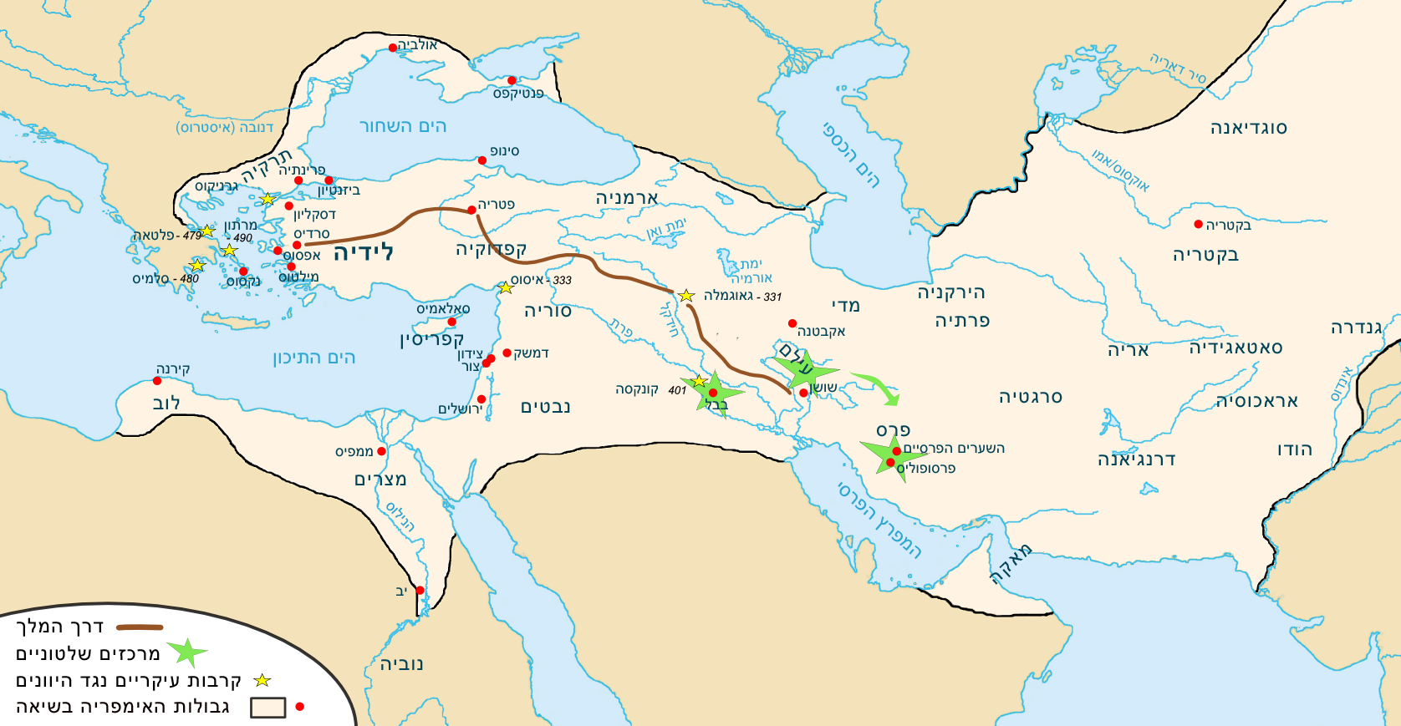
נחמיה בפרס

Slide 7
נחמיה בפרס- פרק א' פס' א':
מה ניתן ללמוד מהפסוק הראשון של ספר נחמיה?
" בְחֹדֶשׁ-כִּסְלֵו " - לראשונה בתנ"ך אנו קוראים
אודות תאריכים הכוללים שמות של חודשים,
כפי שאנו מכירים בימינו, ללא ציון מספרים
כמו שאנו מכירים מן התורה ומתקופת בית ראשון.
"דִּבְרֵי נְחֶמְיָה, בֶּן-חֲכַלְיָה:
וַיְהִי בְחֹדֶשׁ-כִּסְלֵו
שְׁנַת עֶשְׂרִים,
וַאֲנִי הָיִיתִי בְּשׁוּשַׁן הַבִּירָה"

Slide 8
נחמיה בפרס- פרק א' פס' א':
מה ניתן ללמוד מהפסוק הראשון של ספר נחמיה?
שְׁנַת עֶשְׂרִים – הספירה היא למלכותו של מלך זר
– מלך פרס,
נחמיה נמצא בשושן הבירה והוא כפוף למלך פרס.
וכפי שנראה בהמשך מדובר במלך ארתחשסתא
(אותו מלך, שבחסותו עזרא לירושלים בשנת שבע למלכותו
"דִּבְרֵי נְחֶמְיָה, בֶּן-חֲכַלְיָה:
וַיְהִי בְחֹדֶשׁ-כִּסְלֵו
שְׁנַת עֶשְׂרִים,
וַאֲנִי הָיִיתִי בְּשׁוּשַׁן הַבִּירָה"

Slide 9
נחמיה בפרס- פרק א' פס' א':
מה ניתן ללמוד מהפסוק הראשון של ספר נחמיה?
"וַאֲנִי הָיִיתִי"– הספר נכתב בגוף ראשון יחיד –
זהו ספרו של נחמיה הנכתב בדרך של יומן.
בכך הוא ייחודי מספרי התנ"ך האחרים,
שכן אין הוא שירה (כמו תהלים)
או מאמרי חכמה (כמו קהלת)
אלא ספר מאורעות, שנכתב בלשון יחיד בזמן ההתרחשויות עצמן.
"דִּבְרֵי נְחֶמְיָה, בֶּן-חֲכַלְיָה:
וַיְהִי בְחֹדֶשׁ-כִּסְלֵו
שְׁנַת עֶשְׂרִים,
וַאֲנִי הָיִיתִי בְּשׁוּשַׁן הַבִּירָה"

Slide 10
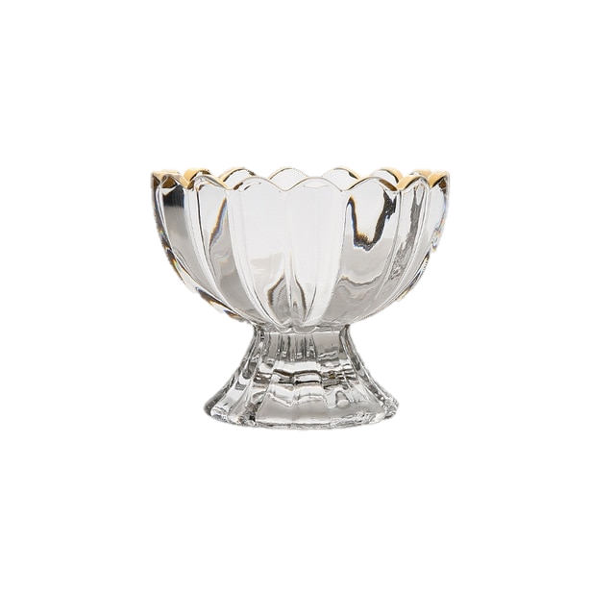
מעמדו של נחמיה:
פסוק י"א: אָנָּא אֲדֹנָי תְּהִי נָא אָזְנְךָ קַשֶּׁבֶת אֶל תְּפִלַּת עַבְדְּךָ וְאֶל תְּפִלַּת עֲבָדֶיךָ הַחֲפֵצִים לְיִרְאָה אֶת שְׁמֶךָ וְהַצְלִיחָה נָּא לְעַבְדְּךָ הַיּוֹם וּתְנֵהוּ לְרַחֲמִים לִפְנֵי הָאִישׁ הַזֶּה וַאֲנִי הָיִיתִי מַשְׁקֶה לַמֶּלֶךְ:
נחמיה הוא שר המשקים
של ארתחשסתא מלך פרס.
הוא מקורב לחצר המלוכה ולמלך באופן אישי.
המלך סומך עליו- מעמדו הוא שמאפשר לו לפעול ובכך גדולתו.

Slide 11
מעמדו של נחמיה בפרס-
שר המשקים של ארתחשסתא
מצד שני אנו יודעים כי זהו תפקיד בעל מעמד רעוע
שר המשקים הוא תפקיד, שידוע לנו מספר בראשית. מצד אחד זהו תפקיד של כבוד ואחריות רבה
ובכל רגע יכול המלך להשליך את שר המשקים שלו למאסר
משום שבחצר המלוכה יש חשדות כבדים להרעלה של המלך,
ולכן כל מי שקרוב למאכלי המלך הוא איש אמון של המלך...

Slide 12
נחמיה פרק א':
א דִּבְרֵי נְחֶמְיָה, בֶּן-חֲכַלְיָה: וַיְהִי בְחֹדֶשׁ-כִּסְלֵו שְׁנַת עֶשְׂרִים, וַאֲנִי הָיִיתִי בְּשׁוּשַׁן הַבִּירָה.
ב וַיָּבֹא חֲנָנִי אֶחָד מֵאַחַי, הוּא וַאֲנָשִׁים--מִיהוּדָה; וָאֶשְׁאָלֵם עַל-הַיְּהוּדִים הַפְּלֵיטָה, אֲשֶׁר-נִשְׁאֲרוּ מִן-הַשֶּׁבִי--וְעַל-יְרוּשָׁלִָם.
ג וַיֹּאמְרוּ, לִי--הַנִּשְׁאָרִים אֲשֶׁר-נִשְׁאֲרוּ מִן-הַשְּׁבִי שָׁם בַּמְּדִינָה, בְּרָעָה גְדֹלָה וּבְחֶרְפָּה; וְחוֹמַת יְרוּשָׁלִַם מְפֹרָצֶת, וּשְׁעָרֶיהָ נִצְּתוּ בָאֵשׁ.
ד וַיְהִי כְּשָׁמְעִי אֶת-הַדְּבָרִים הָאֵלֶּה, יָשַׁבְתִּי וָאֶבְכֶּה, וָאֶתְאַבְּלָה, יָמִים; וָאֱהִי צָם וּמִתְפַּלֵּל, לִפְנֵי אֱלֹהֵי הַשָּׁמָיִם.
ה וָאֹמַר, אָנָּא ה' אֱלֹהֵי הַשָּׁמַיִם--הָאֵל הַגָּדוֹל, וְהַנּוֹרָא: שֹׁמֵר הַבְּרִית וָחֶסֶד, לְאֹהֲבָיו וּלְשֹׁמְרֵי מִצְוֺתָיו.
ו תְּהִי נָא אָזְנְךָ-קַשֶּׁבֶת וְעֵינֶיךָ פְתוּחוֹת לִשְׁמֹעַ אֶל-תְּפִלַּת עַבְדְּךָ אֲשֶׁר אָנֹכִי מִתְפַּלֵּל לְפָנֶיךָ הַיּוֹם, יוֹמָם וָלַיְלָה--עַל-בְּנֵי יִשְׂרָאֵל, עֲבָדֶיךָ; וּמִתְוַדֶּה, עַל-חַטֹּאות בְּנֵי-יִשְׂרָאֵל אֲשֶׁר חָטָאנוּ לָךְ, וַאֲנִי וּבֵית-אָבִי, חָטָאנוּ.
ז חֲבֹל, חָבַלְנוּ לָךְ; וְלֹא-שָׁמַרְנוּ אֶת-הַמִּצְוֺת, וְאֶת-הַחֻקִּים וְאֶת-הַמִּשְׁפָּטִים, אֲשֶׁר צִוִּיתָ, אֶת-מֹשֶׁה עַבְדֶּךָ.
ח זְכָר-נָא, אֶת-הַדָּבָר, אֲשֶׁר צִוִּיתָ אֶת-מֹשֶׁה עַבְדְּךָ, לֵאמֹר: אַתֶּם תִּמְעָלוּ--אֲנִי, אָפִיץ אֶתְכֶם בָּעַמִּים.
ט וְשַׁבְתֶּם אֵלַי--וּשְׁמַרְתֶּם מִצְוֺתַי, וַעֲשִׂיתֶם אֹתָם: אִם-יִהְיֶה נִדַּחֲכֶם בִּקְצֵה הַשָּׁמַיִם, מִשָּׁם אֲקַבְּצֵם, והבואתים (וַהֲבִיאֹתִים) אֶל-הַמָּקוֹם, אֲשֶׁר בָּחַרְתִּי לְשַׁכֵּן אֶת-שְׁמִי שָׁם. י וְהֵם עֲבָדֶיךָ, וְעַמֶּךָ--אֲשֶׁר פָּדִיתָ בְּכֹחֲךָ הַגָּדוֹל, וּבְיָדְךָ הַחֲזָקָה.
יא אָנָּא אֲדֹנָי, תְּהִי נָא אָזְנְךָ-קַשֶּׁבֶת אֶל-תְּפִלַּת עַבְדְּךָ וְאֶל-תְּפִלַּת עֲבָדֶיךָ הַחֲפֵצִים לְיִרְאָה אֶת-שְׁמֶךָ, וְהַצְלִיחָה-נָּא לְעַבְדְּךָ הַיּוֹם, וּתְנֵהוּ לְרַחֲמִים לִפְנֵי הָאִישׁ הַזֶּה; וַאֲנִי הָיִיתִי מַשְׁקֶה, לַמֶּלך

Slide 13
נחמיה בפרס- פרק א' פס' ב'-ג':
מיהו חנני?
עפ"י רש"י- חנני הוא אחד מחבריו של נחמיה
הדיווח של חנני
מהו האירוע אותו מתאר חנני?
(ב) וַיָּבֹא חֲנָנִי אֶחָד מֵאַחַי, הוּא וַאֲנָשִׁים--מִיהוּדָה;
וָאֶשְׁאָלֵם עַל-הַיְּהוּדִים הַפְּלֵיטָה, אֲשֶׁר-נִשְׁאֲרוּ מִן-הַשֶּׁבִי--וְעַל-יְרוּשָׁלִָם.
(ג) וַיֹּאמְרוּ, לִי—
הַנִּשְׁאָרִים אֲשֶׁר-נִשְׁאֲרוּ מִן-הַשְּׁבִי שָׁם בַּמְּדִינָה, בְּרָעָה גְדֹלָה וּבְחֶרְפָּה;
וְחוֹמַת יְרוּשָׁלִַם מְפֹרָצֶת,
וּשְׁעָרֶיהָ נִצְּתוּ בָאֵשׁ.
בתקופה זו בית ה' כבר בנוי בירושלים, ועשרות אלפים עלו ארצה עם עליית זרובבל. מסתבר שהעלייה הגדולה, הקמת המקדש, ופעליו של עזרא הסופר
עדיין לא חוללו מפנה מספיק חיובי
במצב בארץ ובפרט בירושלים.

Slide 14
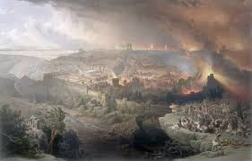
הדיווח של חנני הַנִּשְׁאָרִים אֲשֶׁר-נִשְׁאֲרוּ מִן-הַשְּׁבִי שָׁם בַּמְּדִינָה, בְּרָעָה גְדֹלָה וּבְחֶרְפָּה; וְחוֹמַת יְרוּשָׁלִַם מְפֹרָצֶת, וּשְׁעָרֶיהָ נִצְּתוּ בָאֵשׁ. על איזו רעה מדווח חנני?
דעת מקרא הטעים-
שדברי חנני מוסבים על אירוע ספציפי כזה או אחר, שהתחולל לאנשי ירושלים ולא נזכר בכתובים.
בהמשך להצעתו, ייתכן והאירוע קשור למאורעות הרמוזים בסוף פרק ד כי התרחש מאבק של ממש בין אנשי רחום לתושבי ירושלים. ייתכן ובמהלכו חומות ירושלים נשרפו וחלק מבני ירושלים נפגעו והובלו בשבי,
ועל רקע זה מגיע חנני ומספר על מצבה של ירושלים
לפי תפיסתו של רש"י-
דברי חנני לא משקפים אירוע ספציפי אלא מתארים באופן כללי את מצב העיר באותם ימים – למרות שכבר נבנה בית המקדש, עדיין העיר ירושלים הייתה פרוצה ורוב ישראל נותרו בשבי הגולה והמצב בכי רע

Slide 15
נחמיה פרק א':
א דִּבְרֵי נְחֶמְיָה, בֶּן-חֲכַלְיָה: וַיְהִי בְחֹדֶשׁ-כִּסְלֵו שְׁנַת עֶשְׂרִים, וַאֲנִי הָיִיתִי בְּשׁוּשַׁן הַבִּירָה.
ב וַיָּבֹא חֲנָנִי אֶחָד מֵאַחַי, הוּא וַאֲנָשִׁים--מִיהוּדָה; וָאֶשְׁאָלֵם עַל-הַיְּהוּדִים הַפְּלֵיטָה, אֲשֶׁר-נִשְׁאֲרוּ מִן-הַשֶּׁבִי--וְעַל-יְרוּשָׁלִָם.
ג וַיֹּאמְרוּ, לִי--הַנִּשְׁאָרִים אֲשֶׁר-נִשְׁאֲרוּ מִן-הַשְּׁבִי שָׁם בַּמְּדִינָה, בְּרָעָה גְדֹלָה וּבְחֶרְפָּה; וְחוֹמַת יְרוּשָׁלִַם מְפֹרָצֶת, וּשְׁעָרֶיהָ נִצְּתוּ בָאֵשׁ.
ד וַיְהִי כְּשָׁמְעִי אֶת-הַדְּבָרִים הָאֵלֶּה, יָשַׁבְתִּי וָאֶבְכֶּה, וָאֶתְאַבְּלָה, יָמִים; וָאֱהִי צָם וּמִתְפַּלֵּל, לִפְנֵי אֱלֹהֵי הַשָּׁמָיִם.
ה וָאֹמַר, אָנָּא ה' אֱלֹהֵי הַשָּׁמַיִם--הָאֵל הַגָּדוֹל, וְהַנּוֹרָא: שֹׁמֵר הַבְּרִית וָחֶסֶד, לְאֹהֲבָיו וּלְשֹׁמְרֵי מִצְוֺתָיו.
ו תְּהִי נָא אָזְנְךָ-קַשֶּׁבֶת וְעֵינֶיךָ פְתוּחוֹת לִשְׁמֹעַ אֶל-תְּפִלַּת עַבְדְּךָ אֲשֶׁר אָנֹכִי מִתְפַּלֵּל לְפָנֶיךָ הַיּוֹם, יוֹמָם וָלַיְלָה--עַל-בְּנֵי יִשְׂרָאֵל, עֲבָדֶיךָ; וּמִתְוַדֶּה, עַל-חַטֹּאות בְּנֵי-יִשְׂרָאֵל אֲשֶׁר חָטָאנוּ לָךְ, וַאֲנִי וּבֵית-אָבִי, חָטָאנוּ.
ז חֲבֹל, חָבַלְנוּ לָךְ; וְלֹא-שָׁמַרְנוּ אֶת-הַמִּצְוֺת, וְאֶת-הַחֻקִּים וְאֶת-הַמִּשְׁפָּטִים, אֲשֶׁר צִוִּיתָ, אֶת-מֹשֶׁה עַבְדֶּךָ.
ח זְכָר-נָא, אֶת-הַדָּבָר, אֲשֶׁר צִוִּיתָ אֶת-מֹשֶׁה עַבְדְּךָ, לֵאמֹר: אַתֶּם תִּמְעָלוּ--אֲנִי, אָפִיץ אֶתְכֶם בָּעַמִּים.
ט וְשַׁבְתֶּם אֵלַי--וּשְׁמַרְתֶּם מִצְוֺתַי, וַעֲשִׂיתֶם אֹתָם: אִם-יִהְיֶה נִדַּחֲכֶם בִּקְצֵה הַשָּׁמַיִם, מִשָּׁם אֲקַבְּצֵם, והבואתים (וַהֲבִיאֹתִים) אֶל-הַמָּקוֹם, אֲשֶׁר בָּחַרְתִּי לְשַׁכֵּן אֶת-שְׁמִי שָׁם. י וְהֵם עֲבָדֶיךָ, וְעַמֶּךָ--אֲשֶׁר פָּדִיתָ בְּכֹחֲךָ הַגָּדוֹל, וּבְיָדְךָ הַחֲזָקָה.
יא אָנָּא אֲדֹנָי, תְּהִי נָא אָזְנְךָ-קַשֶּׁבֶת אֶל-תְּפִלַּת עַבְדְּךָ וְאֶל-תְּפִלַּת עֲבָדֶיךָ הַחֲפֵצִים לְיִרְאָה אֶת-שְׁמֶךָ, וְהַצְלִיחָה-נָּא לְעַבְדְּךָ הַיּוֹם, וּתְנֵהוּ לְרַחֲמִים לִפְנֵי הָאִישׁ הַזֶּה; וַאֲנִי הָיִיתִי מַשְׁקֶה, לַמֶּלך

Slide 16
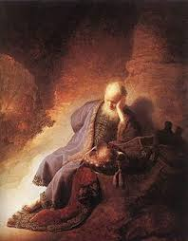
תגובת נחמיה
(ד) וַיְהִי כְּשָׁמְעִי אֶת-הַדְּבָרִים הָאֵלֶּה,
יָשַׁבְתִּי וָאֶבְכֶּה,
וָאֶתְאַבְּלָה, יָמִים;
וָאֱהִי צָם
וּמִתְפַּלֵּל, לִפְנֵי אֱלֹהֵי הַשָּׁמָיִם.
הידיעות על מצבם הקשה של שבי הגולה הנמצאים "בְּרָעָה גְדֹלָה וּבְחֶרְפָּה" , ומצבה הקשה של ירושלים "וְחוֹמַת יְרוּשָׁלִַם מְפֹרָצֶת וּשְׁעָרֶיהָ נִצְּתוּ בָאֵשׁ" (פסוק ג') הסעירו את לבו של נחמיה, היושב בלב ליבה של שושן הבירה המפוארת הבבלית ונגעו לליבו.

Slide 17
תפילת נחמיה
ד וַיְהִי כְּשָׁמְעִי אֶת-הַדְּבָרִים הָאֵלֶּה, יָשַׁבְתִּי וָאֶבְכֶּה, וָאֶתְאַבְּלָה, יָמִים; וָאֱהִי צָם וּמִתְפַּלֵּל, לִפְנֵי אֱלֹהֵי הַשָּׁמָיִם.
ה וָאֹמַר, אָנָּא ה' אֱלֹהֵי הַשָּׁמַיִם--הָאֵל הַגָּדוֹל, וְהַנּוֹרָא: שֹׁמֵר הַבְּרִית וָחֶסֶד, לְאֹהֲבָיו וּלְשֹׁמְרֵי מִצְוֺתָיו.
ו תְּהִי נָא אָזְנְךָ-קַשֶּׁבֶת וְעֵינֶיךָ פְתוּחוֹת לִשְׁמֹעַ אֶל-תְּפִלַּת עַבְדְּךָ אֲשֶׁר אָנֹכִי מִתְפַּלֵּל לְפָנֶיךָ הַיּוֹם, יוֹמָם וָלַיְלָה--עַל-בְּנֵי יִשְׂרָאֵל, עֲבָדֶיךָ; וּמִתְוַדֶּה, עַל-חַטֹּאות בְּנֵי-יִשְׂרָאֵל אֲשֶׁר חָטָאנוּ לָךְ, וַאֲנִי וּבֵית-אָבִי, חָטָאנוּ.
ז חֲבֹל, חָבַלְנוּ לָךְ; וְלֹא-שָׁמַרְנוּ אֶת-הַמִּצְוֺת, וְאֶת-הַחֻקִּים וְאֶת-הַמִּשְׁפָּטִים, אֲשֶׁר צִוִּיתָ, אֶת-מֹשֶׁה עַבְדֶּךָ.
ח זְכָר-נָא, אֶת-הַדָּבָר, אֲשֶׁר צִוִּיתָ אֶת-מֹשֶׁה עַבְדְּךָ, לֵאמֹר: אַתֶּם תִּמְעָלוּ--אֲנִי, אָפִיץ אֶתְכֶם בָּעַמִּים.
ט וְשַׁבְתֶּם אֵלַי--וּשְׁמַרְתֶּם מִצְוֺתַי, וַעֲשִׂיתֶם אֹתָם: אִם-יִהְיֶה נִדַּחֲכֶם בִּקְצֵה הַשָּׁמַיִם, מִשָּׁם אֲקַבְּצֵם, והבואתים (וַהֲבִיאֹתִים) אֶל-הַמָּקוֹם, אֲשֶׁר בָּחַרְתִּי לְשַׁכֵּן אֶת-שְׁמִי שָׁם. י וְהֵם עֲבָדֶיךָ, וְעַמֶּךָ--אֲשֶׁר פָּדִיתָ בְּכֹחֲךָ הַגָּדוֹל, וּבְיָדְךָ הַחֲזָקָה.
יא אָנָּא אֲדֹנָי, תְּהִי נָא אָזְנְךָ-קַשֶּׁבֶת אֶל-תְּפִלַּת עַבְדְּךָ וְאֶל-תְּפִלַּת עֲבָדֶיךָ הַחֲפֵצִים לְיִרְאָה אֶת-שְׁמֶךָ, וְהַצְלִיחָה-נָּא לְעַבְדְּךָ הַיּוֹם, וּתְנֵהוּ לְרַחֲמִים לִפְנֵי הָאִישׁ הַזֶּה; וַאֲנִי הָיִיתִי מַשְׁקֶה, לַמֶּלך

Slide 18
תפילת נחמיה
01
ד וַיְהִי כְּשָׁמְעִי אֶת-הַדְּבָרִים הָאֵלֶּה, יָשַׁבְתִּי וָאֶבְכֶּה, וָאֶתְאַבְּלָה, יָמִים; וָאֱהִי צָם וּמִתְפַּלֵּל, לִפְנֵי אֱלֹהֵי הַשָּׁמָיִם.
ה וָאֹמַר, אָנָּא ה' אֱלֹהֵי הַשָּׁמַיִם--הָאֵל הַגָּדוֹל, וְהַנּוֹרָא: שֹׁמֵר הַבְּרִית וָחֶסֶד, לְאֹהֲבָיו וּלְשֹׁמְרֵי מִצְוֺתָיו.
ו תְּהִי נָא אָזְנְךָ-קַשֶּׁבֶת וְעֵינֶיךָ פְתוּחוֹת לִשְׁמֹעַ אֶל-תְּפִלַּת עַבְדְּךָ אֲשֶׁר אָנֹכִי מִתְפַּלֵּל לְפָנֶיךָ הַיּוֹם, יוֹמָם וָלַיְלָה--עַל-בְּנֵי יִשְׂרָאֵל, עֲבָדֶיךָ; וּמִתְוַדֶּה, עַל-חַטֹּאות בְּנֵי-יִשְׂרָאֵל אֲשֶׁר חָטָאנוּ לָךְ, וַאֲנִי וּבֵית-אָבִי, חָטָאנוּ.
ז חֲבֹל, חָבַלְנוּ לָךְ; וְלֹא-שָׁמַרְנוּ אֶת-הַמִּצְוֺת, וְאֶת-הַחֻקִּים וְאֶת-הַמִּשְׁפָּטִים, אֲשֶׁר צִוִּיתָ, אֶת-מֹשֶׁה עַבְדֶּךָ.
ח זְכָר-נָא, אֶת-הַדָּבָר, אֲשֶׁר צִוִּיתָ אֶת-מֹשֶׁה עַבְדְּךָ, לֵאמֹר: אַתֶּם תִּמְעָלוּ--אֲנִי, אָפִיץ אֶתְכֶם בָּעַמִּים.
ט וְשַׁבְתֶּם אֵלַי--וּשְׁמַרְתֶּם מִצְוֺתַי, וַעֲשִׂיתֶם אֹתָם: אִם-יִהְיֶה נִדַּחֲכֶם בִּקְצֵה הַשָּׁמַיִם, מִשָּׁם אֲקַבְּצֵם, והבואתים (וַהֲבִיאֹתִים) אֶל-הַמָּקוֹם, אֲשֶׁר בָּחַרְתִּי לְשַׁכֵּן אֶת-שְׁמִי שָׁם. י וְהֵם עֲבָדֶיךָ, וְעַמֶּךָ--אֲשֶׁר פָּדִיתָ בְּכֹחֲךָ הַגָּדוֹל, וּבְיָדְךָ הַחֲזָקָה.
יא אָנָּא אֲדֹנָי, תְּהִי נָא אָזְנְךָ-קַשֶּׁבֶת אֶל-תְּפִלַּת עַבְדְּךָ וְאֶל-תְּפִלַּת עֲבָדֶיךָ הַחֲפֵצִים לְיִרְאָה אֶת-שְׁמֶךָ, וְהַצְלִיחָה-נָּא לְעַבְדְּךָ הַיּוֹם, וּתְנֵהוּ לְרַחֲמִים לִפְנֵי הָאִישׁ הַזֶּה; וַאֲנִי הָיִיתִי מַשְׁקֶה, לַמֶּלך
מתחיל בשבח לה' ותאור גדולתו
02
ממשיך–בבקשה שה' יסייע לו
03
וידוי וצידוק הדין
שעם ישראל נענש בגלל חטאיו
04
מזכיר את הבטחת ה' – שאם עם ישראל יחזרו בתשובה ה' יגאל אותם
05
מתפלל שבקשתו ממלך פרס תתקבל

Slide 19
מה אנו לומדים מתפילת נחמיה?
תפילת נחמיה בפרקנו מלמדת על הדרך בה
תפס נחמיה את מעשיו, והיא מאפיינת את הליכותיו
מכאן ועד סוף הספר.
נחמיה מרבה לפנות אל ה' תוך כדי פעולותיו, מתוך הכרה:
"כי הּוא הנֵֹתן לְָך כַֹח לעשֹות חיִּל" (דברים ח, יח)
ושם שמים שגור על פיו,
נציג מספר דוגמאות גם מהפרקים הבאים:
פרק ב' פסוק ד': וַיֹּאמֶר לִי הַמֶּלֶךְ, עַל-מַה-זֶּה אַתָּה מְבַקֵּשׁ; וָאֶתְפַּלֵּל, אֶל-אֱלֹקי הַשָּׁמָיִם. פרק ג' פסוק ל"ו: שְׁמַע אֱלֹקינוּ כִּי-הָיִינוּ בוּזָה, וְהָשֵׁב חֶרְפָּתָם אֶל-רֹאשָׁם; וּתְנֵם לְבִזָּה, בְּאֶרֶץ שִׁבְיָה.
פרק ד' פסוק ג: וַנִּתְפַּלֵּל, אֶל-אֱלֹקינוּ; וַנַּעֲמִיד מִשְׁמָר עֲלֵיהֶם יוֹמָם וָלַיְלָה, מִפניהם

Slide 20
ובפרק הבא... פגישתו של נחמיה עם המלך…

